Slide 1
Statistika Dasar Menggunakan R
Data Frames
Hari 1
Sesi 4

Slide 2
Data Frames
Data Frames digunakan untuk menyimpan tabel data, yaitu sebuah list dari vektor yang panjangnya sama
Data Frames dibuat dengan format :
data.frame(…, row.names = NULL, check.rows= FALSE, check.names =TRUE, fix.empty.names = TRUE, stringsAsFactors = default.stringAsFactors())

Slide 3
Data Frames
> a <- c(“Abdul”, “Budi”, “Chandra”, “Deni”)
> b <- c(“Depok”, “Jakarta”, “Surabaya”, “Solo”)
> c <- c(“Avanza”, “Xenia”, “Ertiga”, “Mobilio”)
> df <- data.frame(a,b,c)
> df <- data.frame(Nama=a, Kota=b, Mobil=c)

Slide 4
Data Frames Bawaan R
R memiliki data bawaan yang bisa diakses untuk latihan dengan memanggil nama variabel datanya
Data tersebut tersimpan dalam bentuk data frame
Beberapa contohnya dapat dilihat dengan memanggil fungsi data()

Slide 5
Data Frames
> mtcars
Baris paling atas disebut header, berisi nama dari tiap kolomnya
Tiap baris selanjutnya disebut dengan data row, berisi nama baris tersebut (jika ada), diikuti dengan datanya
Tiap anggota dari data row disebut dengan cell

Slide 6
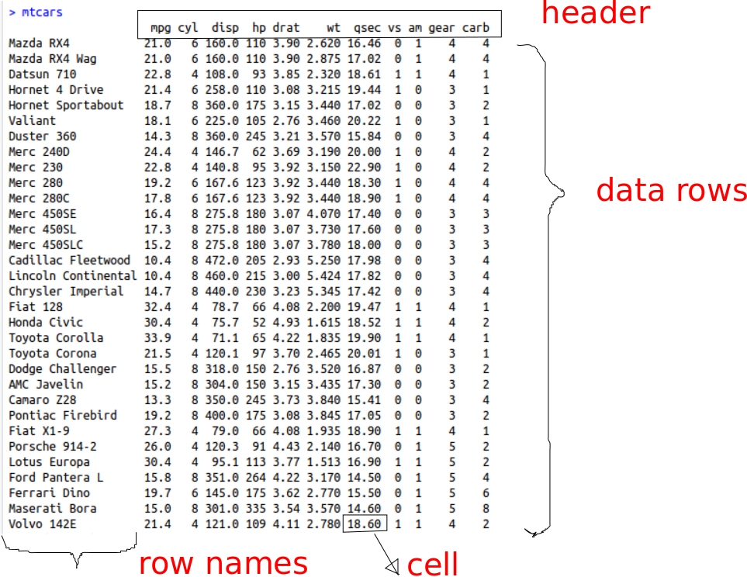
Mtcars Dataset

Slide 7
Mtcars Dataset
Motor Trend Car Road Test
Datanya diambil dari majalah Motor Trend tahun 1974, berisi tentang konsumsi bahan bakar dan 10 aspek dari desain dan performa 32 buah mobil model tahun 73-74
Bisa dicek menggunakan ?mtcars

Slide 8
Preview Data
Untuk melihat beberapa baris data awal, bisa digunakan fungsi head()
> head(mtcars)
> head(mtcars,10)
Untuk melihat beberapa baris data terakhir, bisa menggunakan fungsi tail()
Berguna saat baris data yang tersimpan sangat banyak

Slide 9
Melihat Struktur Dataset
Struktur dari sebuah objek R dapat dilihat dengan menggunakan fungsi str()
Fungsi str akan menampilkan gambaran informasi dari dataset tersebut
> str(mtcars)
Untuk dataset bawaan, kita juga dapat melihat dari dokumentasinya
> ?mtcars

Slide 10
Melihat Struktur Dataset
Untuk mengetahui daftar nama baris dari dataset tersebut
> rownames(mtcars)
Untuk mengetahui daftar nama kolom dari dataset tersebut
> colnames(mtcars)
Banyaknya baris dan kolom dengan
> ncol(mtcars) # atau
> length(mtcars) # untuk kolom
> nrow(mtcars) # untuk baris

Slide 11
Vektor Kolom dari Data Frame
Karena Data Frame dapat dianggap sebagai list 2 dimensi, cara pemanggilannya juga mirip
Untuk pemanggilan anggota pada dataframe (vektor kolom) dapat menggunakan
> mtcars[[1]]
> mtcars[[“mpg”]]
> mtcars$mpg
> mtcars[,1]

Slide 12
Slicing Data Frame
Slicing dapat dilakukan menggunakan sepasang kurung siku
Slicing dari sebuah data frame tetap berbentuk objek dataframe, tetapi bisa menampilkan bagian yang dibutuhkan saja
> mtcars[“wt”]
> mtcars[c(“mpg”, “cyl”, “gear”)]
> subset(mtcars, mpg>25, select=c(“mpg”, “cyl”, “gear”, “am”))

Slide 13
Random Sampling Data
Mengambil 10 sampel secara random dari dataset mtcars tanpa perulangan
> mtcars[sample(1:nrow(mtcars), 10, replace=F),]

Slide 14
Membaca Data
Jika ingin membaca data sebuah sel , baris, atau kolom, bisa memanggil dengan indeks ataupun namanya.
Cara pemanggilannya mirip dengan matriks
> mtcars[1,9] # melihat apakah Mazda RX4 transmisinya otomatis atau manual
> mtcars[“Mazda RX4”, “am”]
> mtcars[“Mazda RX4”, ] # membaca semua informasi pada baris data Mazda RX4

Slide 15
Membaca Data dengan
Vektor Logika
Dengan memanfaatkan pengetahuan tentang vektor dan index, kita bisa menampilkan bagian data yang sesuai dengan kriteria yang kita inginkan
Misalnya mau menampilkan hanya mobil-mobil yang beratnya lebih dari 2.500 lbs
> mtcars[mtcars$wt>2.5,]

Slide 16
Penjelasan
> a <- mtcars$wt > 2.5 # membuat sebuah vektor logika yang berisi true jika wt pada baris tersebut nilainya lebih dari 2.5 (*1000 lbs)
> mtcars[a, ] # menslicing data sesuai vektor logikanya. Baris ditampilkan jika nilai a TRUE
> mtcars[mtcars$wt > 2.5, ] # gabungan keduanya

Slide 17
Fungsi View
Selain menggunakan perintah melalui console, R Studio menyediakan fungsi View() untuk berinteraksi dengan data
User dapat mengurutkan, atau menyaring data berdasarkan kriteria tertentu
> View(mtcars)

Slide 18
Import Dari File
Selain dari dataset bawaan, bisa juga menggunakan dataset yang berasal dari file
  Excel
  Minitab
  SAS
  Stata
  SPSS
  CSV
  Table File

Slide 19
Import Library Melalui Console
Sebelum dapat mengimport file dari software statistik lain, user perlu menambahkan library (package) yang dibutuhkan
Cara instalasi dapat dilakukan melalui console ataupun melalui menu
> install.packages(<nama paket>)

Slide 20
Import Library Melalui Menu
Masuk ke menu Tools
Pilih Install Packages
Masukkan nama library yang akan diinstall (bisa dituliskan beberapa library sekaligus dengan memisahkannya menggunakan tanda koma)
Klik Install

Slide 21
Import Data dari File Excel
Untuk mengimport file excel, kita bisa memanfaatkan salah satu dari library berikut :
  gdata
  xlsx
  XLConnect (membutuhkan java)
  Readxl
Setelah mengimport salah satu librarynya, baca dokumentasinya untuk mencari tahu cara penggunaannya

Slide 22
Import dari Excel menggunakan gdata
Pada contoh ini kita akan menggunakan gdata
Pastikan librarynya sudah terinstall dan filenya berada pada working directory R
> install.packages(“gdata”)
> library(“gdata”)
> read.xls( <namafile>, sheet = 1)

Slide 23
Import dari CSV
> read.csv(<namafile>)
Read csv secara default menganggap bahwa baris pertama adalah header

Slide 24
Import dari Table
Table adalah file text yang dipisahkan oleh suatu karakter khusus
CSV dan TSV termasuk ke dalam kategori tersebut
> read.table(<namafile>)
Read table secara default menganggap baris pertama adalah data, bukan header

Slide 25
Import dari File Lain
Untuk mengimport dari file lain (SAS, Stata, SPSS, Minitab, dll) dapat dicoba gunakan library :
  Hmisc
  foreign
Atau pada aplikasi tersebut export dulu datanya dalam csv, baru dibaca di R dalam csv
Untuk mengimport dari database (MySQL / MS Access) dapat menggunakan library
  RODBC, RmySQL, atau yang lainnya

Slide 26
Mengeksport Data ke File
Menggunakan library yang sama, data frame pada R dapat dieksport ke file xls, csv, txt, sps, sas, dta, atau yang lainnya.
Fungsi yang digunakan adalah write
> write.table(<data>, <namafile>, sep= “\t”)
> write.csv(<data>, <namafile>)
> write.foreign(<data>, <namafile>, package=<namapaket>)

Slide 27
Aggregate Data
Kadang dibutuhkan grouping data dalam variabel tertentu. Hal itu bisa dilakukan dengan fungsi aggregate()
> aggdata = aggregate(mtcars, by=list(cyl,am), FUN=mean)

Slide 28
Merge Data Frame
Dua buah tabel yang memiliki unsur yang sama dapat digabungkan (merge) kolomnya berdasarkan kriteria tertentu
Tabel1 berisi informasi ID, Nama, Tempat Lahir, Tanggal Lahir, dan Jenis Kelamin karyawan
Tabel2 berisi ID, Nama, dan Tempat Tinggal karyawan

Slide 29
Merge Data Frame
> merge(Tabel1, Tabel2, by= “ID”)
> merge(Tabel1, Tabel2, by= c(“ID”, “Nama”))
Secara default tabel akan digabungkan berdasarkan data yang terkecil (yang tidak menemukan pasangan akan didrop)
Jika ingin digabungkan semua, tambahkan parameter all=TRUE
> total = merge(Tabel1, Tabel2, by= c(“ID”, “Nama”), all=TRUE)

Slide 30
Merge Data Frame
Jika ingin menggabungkan data frame berdasarkan barisnya (menambah baris) maka dapat digunakan fungsi rbind()
Perlu diingat bahwa rbind() menggabungkan objek yang memiliki banyak kolom yang sama. Jika kedua data frame yang dimiliki memiliki kolom yang berbeda bisa dilakukan :
  Hapus kolom variabel yang berlebih, atau
  Tambahkan kolom variabel yang kurang dengan nilai missing value (NA)

Slide 31
Membuat Data Frame dengan Format yang Sama
> tambahan = total[F,]
Tetapi jika ada faktor dalam salah satu kolomnya, akan terjadi error pada saat menambahkan data yang di luar faktor tersebut
Alternatifnya tambahkan datanya dulu, baru diberikan nama kolomnya
> tambahan = data.frame(10010121, “Wong Fei Hung”, “Foshan”, “09-07-1847”, “L”, “Depok”)
> names(tambahan) = colnames(total)
> total <- rbind(total,tambahan)

Slide 32
Merge Data Frame
Meskipun urutannya berbeda, R akan menyesuaikan sesuai dengan nama kolomnya
Coba :
> tambahan = data.frame(10010122, “Michael Jackson”, “Jakarta”, “Indiana”, “29-08-1958”, “L”) # urutannya beda
> names(tambahan) = colnames(total)[c(1,2,6,3,4,5)] # nama kolomnya disesuaikan
> total <- rbind(total, tambahan)

Slide 33
Mengubah Jenis Variabel
Jika diperhatikan, tanggal lahir pada data frame total tipenya faktor
Bagaimana mengubahnya menjadi format Date?
Untuk mengubah satu tipe ke tipe yang lain, dapat digunakan fungsi as.<tipe tujuan>()

Slide 34
Mengubah Jenis Variabel
> str(total)
> total$Tanggal.Lahir
> total$Tanggal.Lahir <- as.Date(total$Tanggal.Lahir) # format default
> total$Tanggal.Lahir <- as.Date(total$Tanggal.Lahir, “%d-%m-%Y”)

Slide 35
Format Date
%d = tanggal dalam angka (0~31)
%a = nama hari dalam singkatan (Mon,Tue, …)
%A = nama hari (Monday, Tuesday, …)
%m = urutan bulan dalam angka (1~12)
%b = nama bulan dalam singkatan (Jan, Feb,…)
%B = nama bulan (January, February, …)
%y = tahun dalam 2 digit (18)
%Y = tahun dalam 4 digit (2018)

Slide 36
Sesuaikan
Sesuaikan variabel data frame total sehingga merepresentasikan data yang dimilikinya
  ID = character
  Nama = character
  Kota = factor
  Tempat Lahir = factor
  Tanggal Lahir = date
  Jenis Kelamin = factor

Slide 37
Missing Value
Dalam statistik, seringkali ada data yang tidak lengkap atau tidak dapat dituliskan karena suatu alasan
Data tersebut dikategorikan dalam missing value
R menyimpan nilai yang tidak ada dalam nilai khusus yang bernama NA

Slide 38
Missing Value
Buka file MissingValue.csv, masukkan ke dalam variabel bernama mdata
Mengecek dalam 1 kolom baris keberapa saja yang memiliki missing value
> mv <- is.na(mdata$nohp)
Mengecek kelengkapan baris data
> complete.cases(mdata)

Slide 39
Missing Value
Menampilkan baris data yang tidak lengkap
> mdata[!complete.cases(mdata),]
Untuk menghilangkan data yang mengandung missing value, dapat juga menggunakan
> fulldata <- na.omit(mdata)

Slide 40
NA, NaN, NULL
Sama sama merepresentasikan sesuatu yang kosong (missing value), tetapi dengan cara yang berbeda :
NA = Not Available
NaN = Not a Number
NULL = Objek kosong

Slide 41
More Advance Object
Tibbles
https://cran.r-project.org/web/packages/tibble/vignettes/tibble.html

